Slide 1
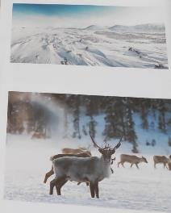
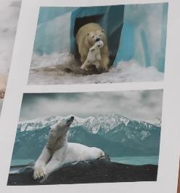
Изменение развивающей предметно-пространственной среды группы на тематической
неделе «Путешествие на Север».

Slide 2
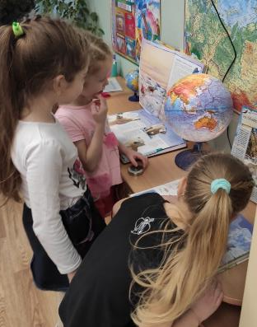
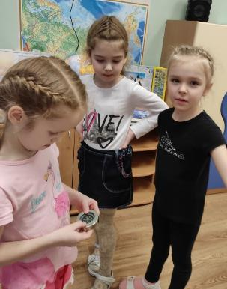
Понедельник
Центр активности «Наша Родина»
Добавился светящийся глобус, по которому ребятишки находили местоположение Арктики и Антарктики. Был внесён компас для знакомства действий с ним и применением в жизни практическим способом. Поменялись книги и энциклопедии, соответственно теме недели.

Slide 3
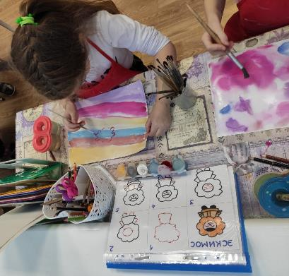
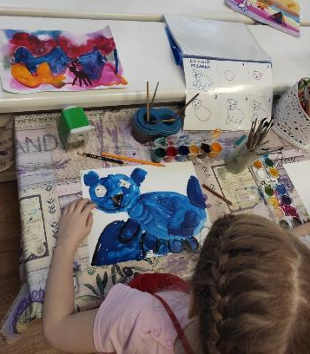
Творческий центр «Мастерская трудяжек».
В папку с последовательным рисованием, добавлены образы и объекты по теме недели «Путешествие на Север», закреплялась более подходящая для изображения Северного сияния техника рисования «по-мокрому», также добавлены трафареты животных данной природной зоны обитания.

Slide 4
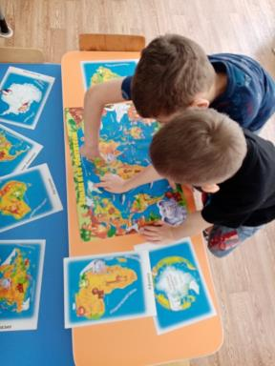
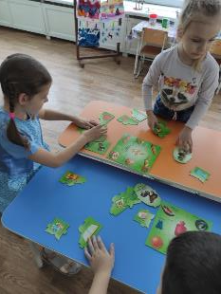
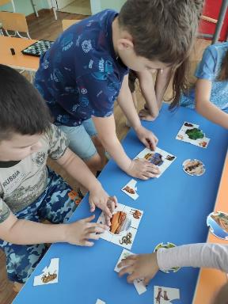
Вторник
Центр настольно-печатных игр
Добавлены три игры: «Океаны и материки», «Кто где живёт», «Что из чего состоит». Происходит закрепление материала в соревновательной игровой форме, расширяются знания познавательного характера, вырабатывается умение радоваться за победу друга и стремление к лидерству.

Slide 5
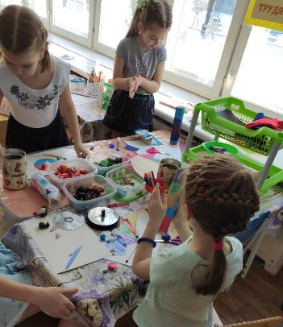
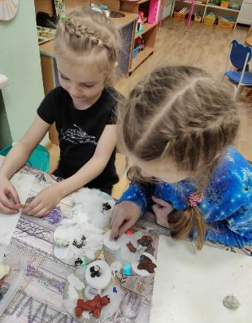
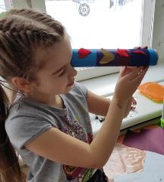
Творческий центр «Мастерская трудяжек»
Добавлены втулки от бумажных полотенец, фетр, диски DVD, ватные диски, пластилин, цветная бумага, клей для самостоятельного творчества, индивидуальных северных поделок, подзорных труб к сюжетно-ролевой игре. Закрепляются все приёмы лепки, развивается фантазия и воображение, умение работать совместно, помогать товарищу.

Slide 6
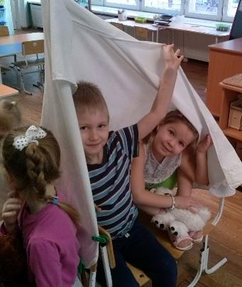
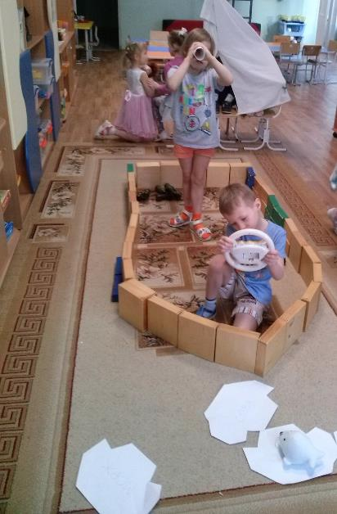
Изготовлены и добавлены атрибуты, животные для с/р игры «Экспедиция-путешествие на Северный полюс». Совместно с детьми построено импровизированное «Иглу». Внесён крупный деревянный конструктор.

Slide 7
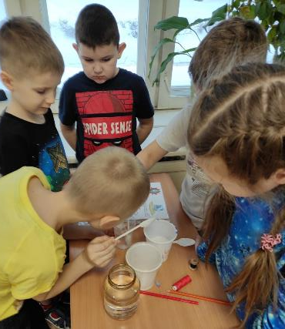
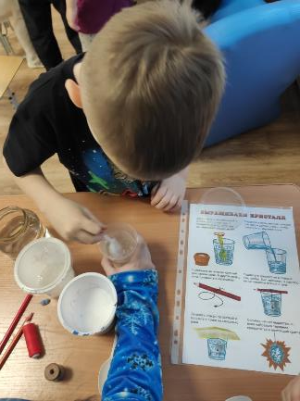
Среда
Центр «Лаборатория чудес»
Была внесена схема опыта по выращиванию «Снежного кристалла» и все необходимые предметы и вещества для самостоятельного проведения опыта.

Slide 8
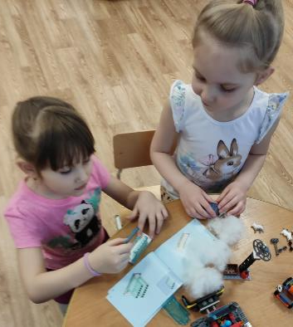
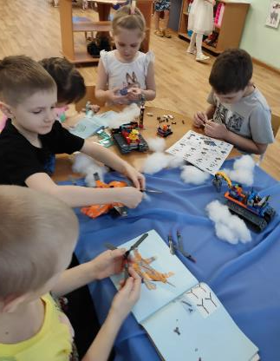
Центр «Конструирования» и «Сюжетно-ролевых игр» тесно связаны между собой.
Добавлены конструкторы Лего-техник с пошаговыми инструкциями для сборки техники, которая может работать в условиях крайнего Севера: бульдозер, снегоочиститель, спасательный вертолёт на лыжах, вездеход.

Slide 9
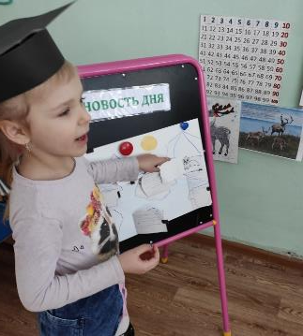
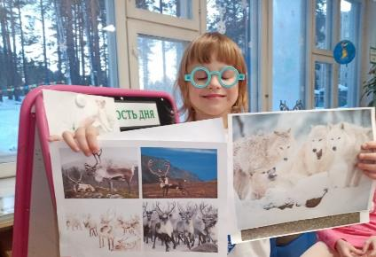
Четверг
«Академия будущих первоклассников»
В этом центре размещаем коллажи детско-родительской домашней работы по теме недели или домашние поделки, по которым дети легко делятся своими знаниями с друзьями. Расширение кругозора и запоминание информации идёт более активными темпами, воспитывается уважение к другим детям группы, повышается уверенность, проявляется индивидуальность.

Slide 10
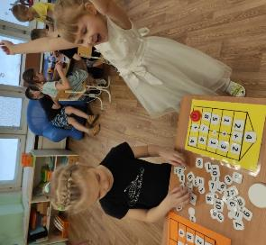
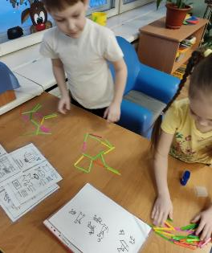
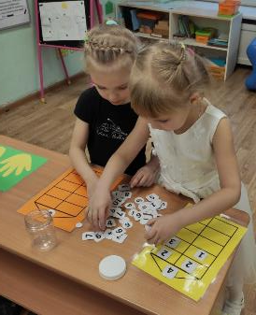
«Академия будущих первоклассников»
В папку со схемами для счётных палочек добавлены Северные картинки для построения фигур животных, человека из геометрических фигур и сочинение историй по постройке. Также игра «Математические домики» и «Математические ладошки» для закрепления состава чисел в пределах 10.

Slide 11
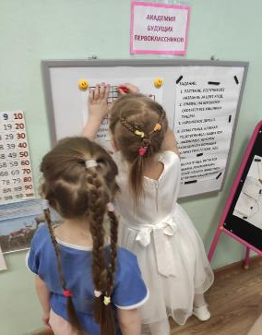
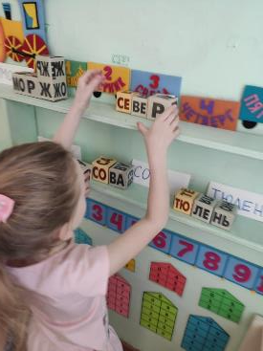
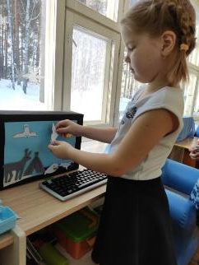
Пятница.
В «Академии будущих первоклассников» расположился кроссворд, сменяемый каждую неделю в зависимости от темы, дети учатся проверять и соотносить количество букв с нужным числом клеток; буквенные карточки с названиями животных Севера для составления из кубиков Зайцева; авторская разработка из фетра «Компьютер сказок» для развития воображения, связной речи, формирования умения придумывать сказки. По данной теме и пожеланиям детей появились в наборе животные, жилища, люди Севера, дети самостоятельно добавили сугробы и воду из фетра.

Slide 12
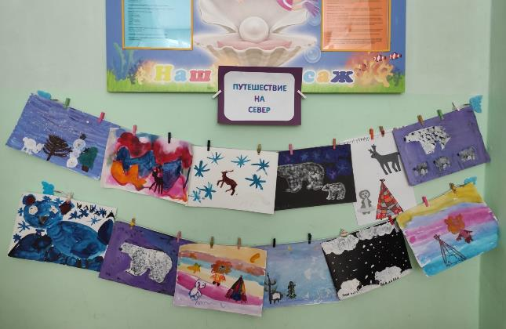
Еженедельно меняющаяся выставка детского творчества «Наш вернисаж»
Название выставки предлагают дети и раскрашивают по своему усмотрению. Выставка располагается в приёмной группы, где родители могут спокойно увидеть и обсудить всё с ребёнком.

Slide 13
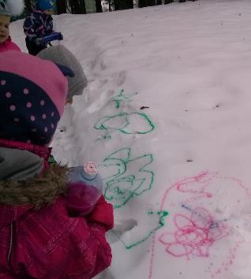
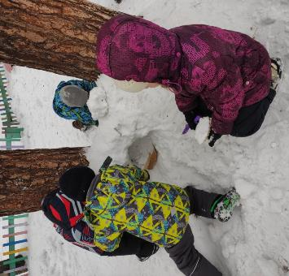
Участок - это тоже развивающее пространство, а каждая прогулка – время на преобразование окружающего мира
На неделе «Путешествие на Север» заготавливали бутылки с цветной водой и рисовали по снегу и пробовали строить жилища из снега.

Slide 14
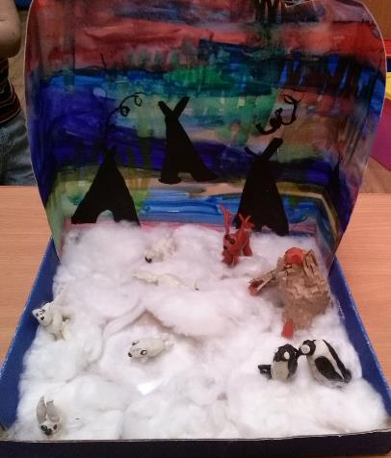
Итог недели: совместный макет «Север глазами детей»…
Спасибо за внимание!

